Slide 1

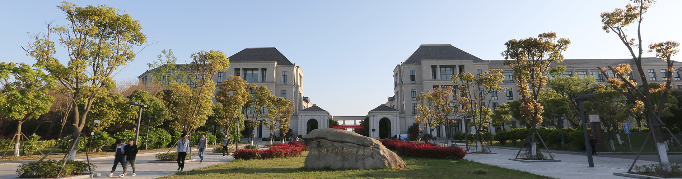

Slide 2

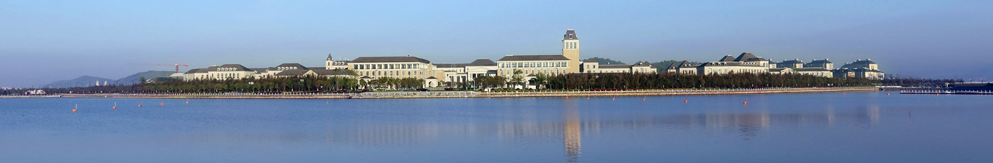
一
背景与挑战
CONTENTS
二
本科教学好课标准之我见
三
方法和策略探讨

Slide 3

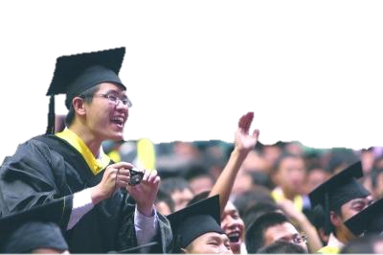
“
背景与挑战
众所周知，中国高等教育自1999年开始驶入快车道，到2003年已实现了毛入学率16%，也就是进入了高等教育大众化时代。而浙江省已率先进入了高等教育普及化时代，毛入学率达到了52%，每年约有27万学生进入大学学习。
”

Slide 4

数量上的变化
按照美国高等教育专家马丁·德罗的观点：
18-22岁的在校学生总数 ≤10%精英教育
高等教育毛入学率= －－－－－－－－－－－ ≧15%大众化教育
18-22岁的国家人口总数 ≧50%普及化教育

Slide 5
人才培养目标和教育理念的变化
精英教育阶段
培养国家精英
出路多元化
大众化教育阶段
继续深造、 考公务员、出国留学、到企业工作、自主创业当老板……
干部、专家型人才……
大众化高等教育并不是对精英教育的颠覆，而是人才培养目标的拓展。
教育理念的回归：以学生发展为本。教学工作永远是学校的中心工作，教师的主要工作和主要精力永远是“教书育人”。

Slide 6


欧美国家的具体应对措施
◆大学进行分层，不同层次的大学培养不同层次的学生；
◆灵活的学制，教育制度改革、完全学分制、选修制、普通高校与名牌大学打通，学分互认；
转变人才培养理念、改进教学方法，改革评价的制度，变目标管理为过程管理，使学生在大学里有所发展为教育的根本目的。

Slide 7
就高校而言，首先是正确定位，办一所什么样的大学？培养什么层次的学生？也就是改革人才培养模式。但是不管怎样改革，最后的立足点仍然是课堂教学，只有教师的课堂教学水平提高了，人才培养质量才有保证。
我们如何应对这种人才培养目标多元化的挑战？
什么是大学本科教学的好课？怎样上出一堂好课？

Slide 8
一
背景与挑战
CONTENTS
二
本科教学好课标准之我见
三
方法和策略探讨

Slide 9



2
好课的方法和策略
背景与挑战
好课标准
1.《中华人民共和国高教法》中的人才培养目标的表述
本科人才培养目标
专科人才培养目标
应当使学生比较系统地掌握本学科、专业必需的基础理论、基本知识，掌握本专业必要的基本技能、方法和相关知识，具有从事本专业实际工作和研究工作的初步能力。
应当使学生掌握本专业必备的基础理论、专门知识，具有从事本专业实际工作的基本技能和初步能力。
大学本科课堂教学方法和策略探讨

Slide 10
2
好课的方法和策略
背景与挑战
好课标准
2.目标的差异：就是初步“研究”能力
本科教学中：“培养学生具有初步研究能力”是关键，那么研究能力的背后是什么？
问题意识，没有问题就没有研究!
在课堂教学中教师如何培养学生的问题意识？
大学本科课堂教学方法和策略探讨

Slide 11
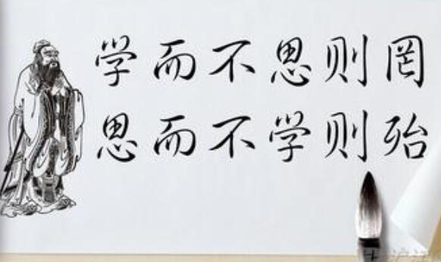
2
好课的方法和策略
背景与挑战
好课标准
3. 一堂好课的过程
教师讲解
学生一开始不懂
懂
教师提出问题
新的不懂
新的问题
教师讲解
真正的懂
懂
懂
学生的思考和动手
循环往复，学生始终在问题意识的浸润下，培养他们不迷信权威，不迷信书本上的已有结论，从而能够大胆怀疑，勇于探索，这就是研究能力的培养，创新意识的培养！
大学本科课堂教学方法和策略探讨

Slide 12

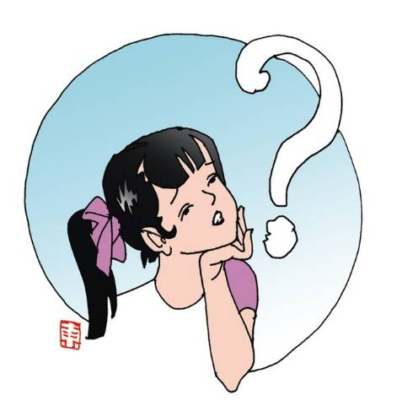
2
好课的方法和策略
背景与挑战
好课标准
例子：
1、管理科学中泰勒的科学管理理论和计件工资制
2、经济学中的报酬递减规律
3、人大编的《微积分》教材中的导数定义及左右导数概念的引进时机
大学本科课堂教学方法和策略探讨

Slide 13
一
背景与挑战
CONTENTS
二
本科教学好课标准之我见
三
方法和策略探讨

Slide 14

3
背景与挑战
好课的方法和策略
好课标准
大学课堂教学方法探讨
什
么
是
所谓教学就是：“教师引起、维持或促进学生学习的所有行为。”它的功能就是通过教师的课堂教学，使学生系统地掌握知识，培养学生的思维品质，提高学生的学习兴趣，自学能力，创造能力，从而达到教书育人的目的。
教学活动有三个境界：传授知识、启迪智慧、润泽心田。
大学的任务：传承知识，创造知识。
大学本科课堂教学方法和策略探讨

Slide 15

3
背景与挑战
好课的方法和策略
好课标准
大学课堂教学方法探讨
我国大学教师教学水平存在的问题是非常突出的：
教师的教学水平是决定教学质量的关键因素。
大学教师大都没有接受专门的教学方法训练, 至于怎么备课,怎么运用教学方法,怎么有效地指导学生,怎么营造课堂教学氛围,怎样才能高效率地教学等,没有接受过培训。
大学本科课堂教学方法和策略探讨

Slide 16
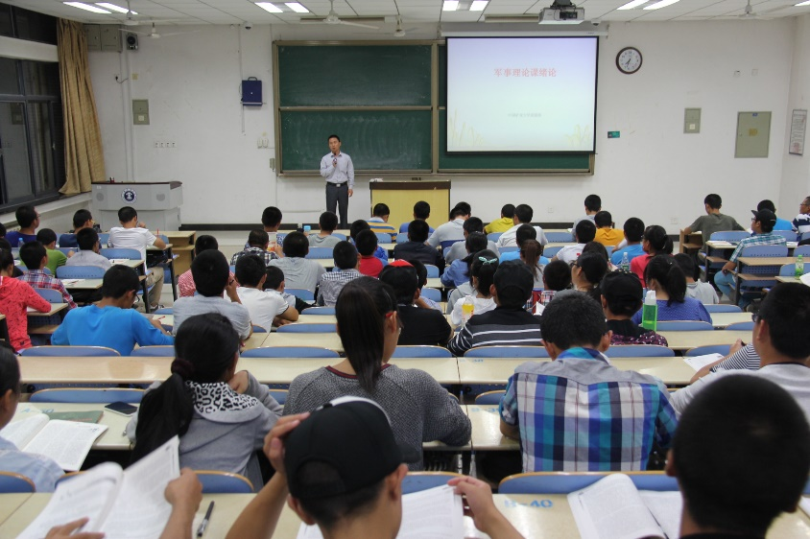
3
背景与挑战
好课的方法和策略
好课标准
大学课堂教学方法探讨
2. 要创新大学教学方法
现行的大学教学方法,就是由教师和学生构成一个教学体,教师在讲台上自我表演,学生充当看客或听众。即所谓的灌入式、注入式方法,课堂上教师是中心、教材是中心,在整个教学中课堂又是中心。这种教学方法使得教学变成了一种单纯的知识传授。
用国际比较的眼光看, 这种教学方法也是非常落后的。要提高教育质量,必须创新大学教学方法。
大学本科课堂教学方法和策略探讨

Slide 17
背景与挑战
好课的方法和策略
好课标准
3. 西方大学教学方法的创新
1
Step
2
Step
第一代发生在19世纪以前
第二代发生的时间是从19世纪到20世纪后期
在社会不发达、科技不发达的情况下所采用的，教学方法主要是 口授,由教师向学生讲授。
大学的现代化是从德国开始的,以柏林大学为代表。1810年,柏林大学创立,它的一个基本理念是研究与教学相结合。另一种新的教学方法就是班级授课制。 19世纪后期,一些美国教育家提出了新的教育思想,即进步主义教育思想。创立了第二代大学教学方法——研究性课堂教学法。
3
Step
第三代是从20世纪后期至今
第三代还在发展中,主要是信息技术的普及化、国际互联网的建立、知识社会的出现使得大学教学方法又开始了新的探索。

Slide 18
4.研究性课堂教学法的特点
Point1
Point2
Point3
Point4
研究性
自主性
教育性
挑战性
教师营造一种研究氛围,提出研究需要,放手让学生自己去研究,在规定时间内研究出结果,再回到课堂上与教师、同学交流和讨论,教师给予必要的指导。
学生主动学习是第二代西方大学教学方法的核心特征之一,也是西方大学现代教育理念中最根本的一条。
大学是一个教育机构,其教育功能主要是通过教学实现。教育和教学一体化, 从而达到了通过教书来育人的目的。
任何一个学生要想轻而易举地通过课程的学习是不可能的,如果你不能在课程的学习中发展自己,是很难学好课程的。

Slide 19
3
背景与挑战
好课的方法和策略
好课标准
大学课堂教学方法探讨
5.阻碍大学教学方法创新的主要因素
相关的政策制度与教学方法创新的要求相抵触。政策制度的精神与教学要求不相吻合,是制约大学教学方法创新的主要障碍。
教师对教学方法创新的意义认识不清,积极性不高。大学对教师的考核主要是教学工作量和科研的考核,对教学质量、教学水平的考核比较弱,所以不少教师对开展教学方法创新,提高教学能力缺乏动力。
学生对教学方法创新也有抵触。学生的主要表现是不适应,由不适应到抵触。不适应的原因在于受到了传统教学观的影响,认为老师讲得越多越好,越具体越好, 老师讲的多自己要看的就少,自己花时间就少了,学习就轻松了。
教学条件,如教室、教学经费等的限制。
大学本科课堂教学方法和策略探讨

Slide 20

6.大学教师如何创新教学方法
01
02
让学生学会超越教材来学习
让学生进行问题引导式学习
引导学生由学习教材转向学习学科,学习学科的全部学术成就。
教师要提出问题,用问题引导教学,引导学生的学习。
03
采取合作式的教学方式
合作学习的真谛在于构建一个集体,让学生成为集体的一员,从不同的角度讨论问题,解决问题,并在集体中学会求同存异,相互理解、相互包容。

Slide 21

3
背景与挑战
好课的方法和策略
好课标准
大学课堂教学策略探讨
课堂教学的一般过程
课前准备
课堂教学
作业布置和批改
课外辅导
学业成绩的测量与评价
大学课堂教学的特点：
3
2
1
从最终目标来看
从教学角度来看
从课程设置来看
通过课堂教学，不仅让学生系统掌握知识，而且要培养学生的思维品质（批判思维与创新思维），培养学生的学习方法和自学能力。
不同类型的课程各有不同的教学要求。
大学教学是一种专业教学，大学的课程可分为基础课、专业基础课和专业课三大类。
大学本科课堂教学方法和策略探讨

Slide 22

3
背景与挑战
好课的方法和策略
好课标准
大学课堂教学策略探讨
1、备课
备课是教师上好一门课的先决条件。
备课至少要从两方面考虑：
大纲、教材、参考资料
包括知识在学科中的地位，对后续课程的影响。
学生原有学习情况的掌握
包括不同层次学生的需要。
大学本科课堂教学方法和策略探讨

Slide 23

3
背景与挑战
好课的方法和策略
好课标准
大学课堂教学策略探讨
1、备课
（1）备课的目的
明确教学目标
界定教学内容
选择教学行为和组织形式
（2）备课项目流程
教学目标的确定
教学内容的处理
教学行为的选择
组织形式的设计
教案的产生
大学本科课堂教学方法和策略探讨

Slide 24
3
背景与挑战
好课的方法和策略
好课标准
大学课堂教学策略探讨
1、备课
（3）教案的一般格式
教案标题格式 | 科目： 教师： 日期： 班级： 人数： 课时：
目 标：
材料与设备：
内 容 |  | 方 法
阶段1：导入 阶段2：呈现 分阶段1 分阶段2 … 阶段3运用 阶段4总结
备 注
大学本科课堂教学方法和策略探讨

Slide 25
3
背景与挑战
好课的方法和策略
好课标准
大学课堂教学策略探讨
1、备课
（4）备课的类型
直接备课
教师要明确所任教的该课程在整个课程体系中的地位和作用；要明确概念、定理等在该课程中的重要性；要了解学生的学习兴趣、动机及学习这门课的基础科研课题知识状况。
间接备课
教师结合自己专业教学，平时的学习提高及学历进修提高。
真正的课堂教学千变万化，要依靠教师的“教育机智”去应变，这是一个有经验的教师和年轻教师的最大区别。
大学本科课堂教学方法和策略探讨

Slide 26

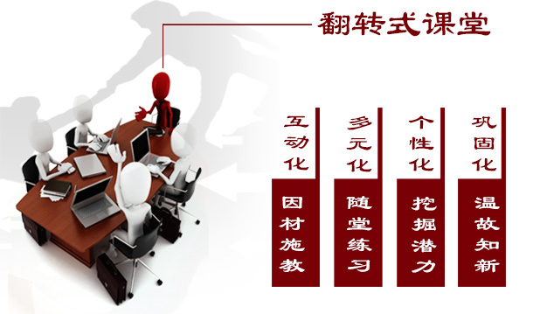
3
背景与挑战
好课的方法和策略
好课标准
大学课堂教学策略探讨
1、备课
（5）备课中的问题设计和学生课后思考要求
存在的问题：提出来的问题以基础性的问题较多，拓展性和应用性的问题较少，创造性的问题更少，有的问题内容和提问方式缺乏创意，有的问题禁不起推敲，只是为问而问，为活跃而活跃，学生的思维活动并没有真正展开，不利于思维的发展。
“要把知识的果实放在让学生跳一跳才能够得着的位置。” 课堂提问既不能让学生高不可攀，也不可让学生唾手可得，而应该让学生跳一跳，开动大脑积极思考后获得正确的结论。
“提出一个问题比解决一个问题更重要。”
大学本科课堂教学方法和策略探讨

Slide 27
3
背景与挑战
好课的方法和策略
好课标准
大学课堂教学策略探讨
1、备课
（6）对实验、实习、实践课的教学内容安排
实验课
实习课
实践课
验证性实验课
通过实习了解社会对专业的需求，通过实习了解理论学习的必要性。
与企业、社会各部门联合培养学生，进一步增强学生解决实际问题的能力，尽量缩短学生走向社会的适应期。
创意性实验课
创造能力
大学本科课堂教学方法和策略探讨

Slide 28
3
背景与挑战
好课的方法和策略
好课标准
大学课堂教学策略探讨
2.课堂教学的主要行为策略——上课
教师在课堂是为完成教学目标或教学内容所规定的任务而表现的行为，简称上课。
上课前的教学组织：
1.明确提出上课要求；
2.明确提出本课程的学习要求、考核要求。
大学本科课堂教学方法和策略探讨

Slide 29

3
背景与挑战
好课的方法和策略
好课标准
大学课堂教学策略探讨
◆课堂教学行为的分类：呈示、对话和指导
呈示行为可分为讲述、板书、多媒体呈示、动作示范等。
（1）讲述
讲述行为是指教师的口头语言向学生呈现，说明知识，并使学生理解的行为。
基本要求：
①语言流畅、表达清晰；
②目标明确、重点突出；
③方法得当、组织严密。
您的标题
您的标题
大学本科课堂教学方法和策略探讨

Slide 30
3
背景与挑战
好课的方法和策略
好课标准
大学课堂教学策略探讨
（2）板书的功能和结构布局
板书功能
①配合讲述，向学生提供学习内容的视觉通道的信息；
②提供学习内容的要点的结构；
③帮助学生进行信息编码，分类整理；
④形象直观
1
2
例
例
板书布局
辅助 板书 | 系统板书 | 辅助 板书 | 提 示 栏
系统板书 | 辅助 板书
提示栏
（3）多媒体的使用
大学本科课堂教学方法和策略探讨

Slide 31
3
背景与挑战
好课的方法和策略
好课标准
大学课堂教学策略探讨
（4）课堂管理艺术
教学活动是师生之间的双边活动，教师的教学就是要引起、维持或促进学生的学习，因此，课堂教学一定要加强管理，使学生的思维活动跟上教师的教学进度。
01
要注意观察演的听课情况，用以检验自己的讲课效果；
02
要运用教育机智处理教学过程中的突发事件。
03
要努力贯彻：“道而勿牵，强而勿抑，开而勿达”的教学原则。道而勿牵则和，强而勿抑则易，开而勿达则思，和易以思可谓善喻也。
大学本科课堂教学方法和策略探讨

Slide 32
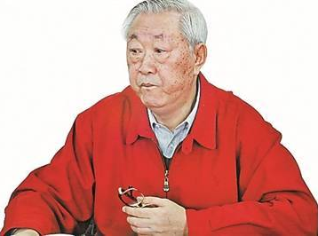
启功先生
九
条
上
课
须
知
1
一个人站在讲台上要有一个样子。人脸是对立的，但感情不可对立。
2
万不可有偏爱、偏恶，万不许讥诮学生。
3
以鼓励夸奖为主。不好的学生，包括淘气的和成绩不好的，都要尽力找他们的一小点好处，加以夸奖。
4
不要发脾气。你发一次，即使有效，以后再有更坏的事情发生，又怎样发更大的脾气？万一发了脾气之后无效，又怎样下场？你还年轻但站在讲台上即是师表，要取得学生的佩服。
5
教一课书要把这一课的各方面都预备到，设想学生会问什么。自己研究几个月的一项结果，有时并不够一堂课时间讲的。
6
批改作文，不要多改，多改了不如你替他作一篇，改多了他们也不看。要改重要的关键处。

Slide 33
7
要有教课日记。自己和学生有某些缺点，都记下来，记下以备比较。
上
课
8
发作文时，要举例讲解。缺点要尽力在堂下个别谈。缺点改好了，有所进步的，尽力在堂上表扬。
须
知
9
要疏通课堂空气，你总在台上站着，学生总在台下听着，成了套子。学生打哈欠，或者在抄别人的作业，或看小说，你讲的多么用力也是白费。要在学生座位行间走走。讲课时，写了板书之后，也可下台看看。既回头看看自己的板书效果如何，也看看学生会记不会记。有不会写的或写错的地方，在他的座位上给他们指点，对于被指点的人，会有较深的印象，旁边的人也会感兴趣，不怕来问了。
九
条

Slide 34
3
背景与挑战
好课的方法和策略
好课标准
大学课堂教学策略探讨
3.作业的检查与批改策略
01
作业的布置
02
作业的批改
根据教学内容和学生学习状况，作业布置要有一定的梯度，即基本题、中档题、难度题分布（与例题讲解相配套）。
尊重学生的劳动，认真批改才能了解学生的学习状况，同时这也是师生间的交流的途径。
大学本科课堂教学方法和策略探讨

Slide 35


3
背景与挑战
好课的方法和策略
好课标准
大学课堂教学策略探讨
4.课后辅导与交流策略
辅优补差
情感交流
课后辅导内容
发展学生特长，培养学习兴趣和自学方法，关注学习困难学生给予适当督促。
师生情感交流的重要载体，也是激发学生学习积极性的最好时间。
解答疑难；指导学习方法；对有困难学生补习；对优秀学生作提高性指导等。
大学本科课堂教学方法和策略探讨

Slide 36
3
背景与挑战
好课的方法和策略
好课标准
大学课堂教学策略探讨
5.学业成绩的测量与评价策略
学业成绩的测量与评价俗称考试。要将一次性评价改为过程评价，根据不同课程设计评价方案。
（1）考试类型：选拔性考试和水平考试
选拔性考试
水平考试
按一种绝对的成绩标准去提供一种直接说明教学效果的信息。一般说，学校平时的考试和毕业会考等都属此。
以别人的考试成绩作为解释一个人的相对考试成绩的根据。如高考、研究生入学考试等；
（2）教师命题应注意的因素：
教学大纲规定的标准
学生学习的状况
大学本科课堂教学方法和策略探讨

Slide 37

3
背景与挑战
好课的方法和策略
好课标准
大学课堂教学策略探讨
（3）一张好的试卷的标准
效度是指考试有效性或正确性的质量指标，考试效度的高低反映着考试是否达到它的预定目的，是否考了要考的内容。
信度是指使用同一试卷对考生重复测验时，或两个平行试卷对考生测验时，所得测验分数的一致性和稳
定性程度。
试卷的效度
试卷的信度
试卷的难度
试卷的区分度
难度指试卷(题)的难易程度。一般用试卷(题)的得分率或答对率表示，所以难度事实上是容易度或通过率。其值在0～1之间，数值越大，说明试卷(题)越容易。
区分度是指试题对不同考生的知识、能力水平的鉴别程度。如果一个题目的测试结果使水平高的考生答对(得高分)，而水平较低的考生答错(得低分)，它的区分能力就很强。

Slide 38
3
背景与挑战
好课的方法和策略
好课标准
大学课堂教学策略探讨
（4）试题的类型与层次
试题的类型：选择、填空、简答、计算、问答、案例、综合分析等；
试题的层次性：
知识点 | A 知识 | B 理解 | C 对知识的应用 | D 对理解的应用 | E 批判与创新
1
2
3
…
大学本科课堂教学方法和策略探讨

Slide 39
3
背景与挑战
好课的方法和策略
好课标准
大学课堂教学策略探讨
（5）考试的评价
评价是指根据考试分数，观察和报告被考试者的行为或作业的优点作出判断。
在评价过程中，教师要通过试卷分析，确定在教的方面有哪些失误，在学的方面有什么问题，教师应总结经验教训，进而不断改进教学方法，促进教学相长。教师要把考试变成调节学生学习积极性的手段。
教师要把考试变成调节学生学习积极性的手段。
大学本科课堂教学方法和策略探讨

Slide 40
教学是事业，事业的意义在于献身
教学是科学，科学的价值在于求真
教学是艺术，艺术的生命在于创新
与大家共勉！

Slide 41
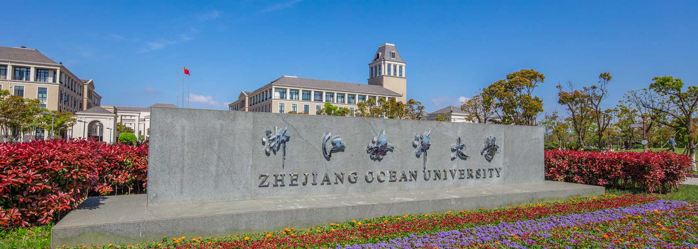
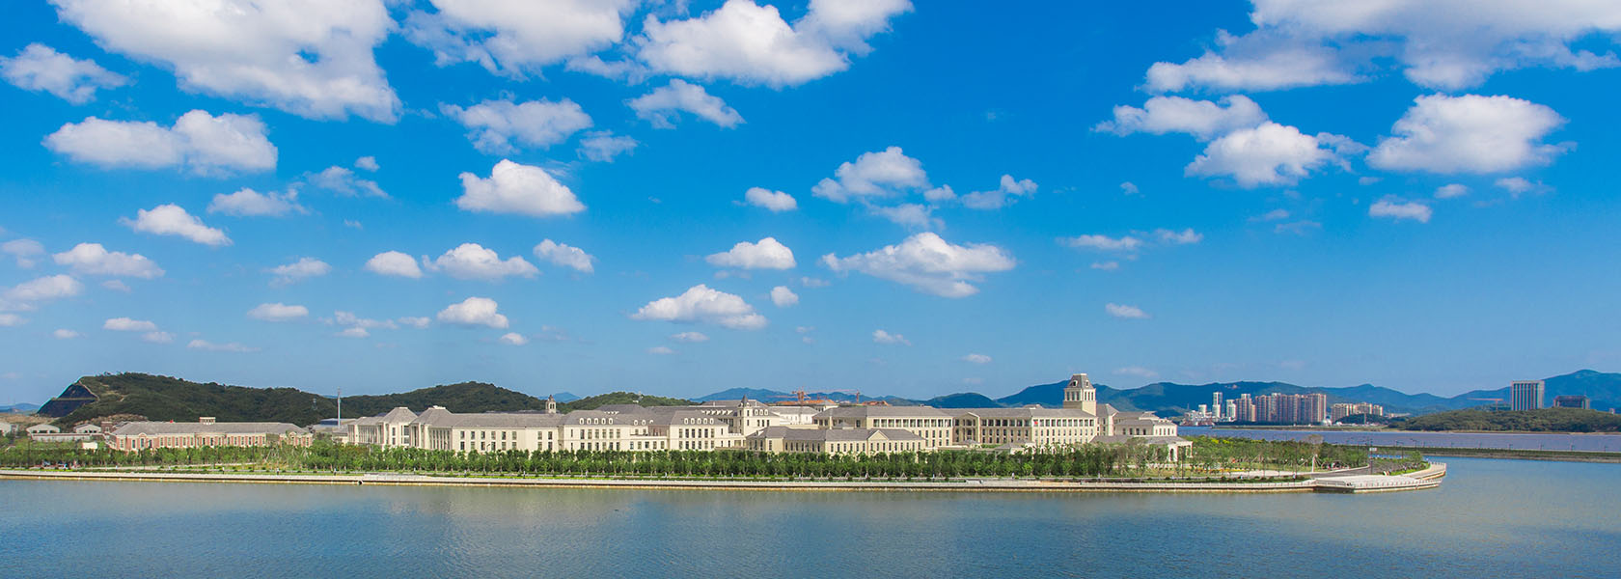
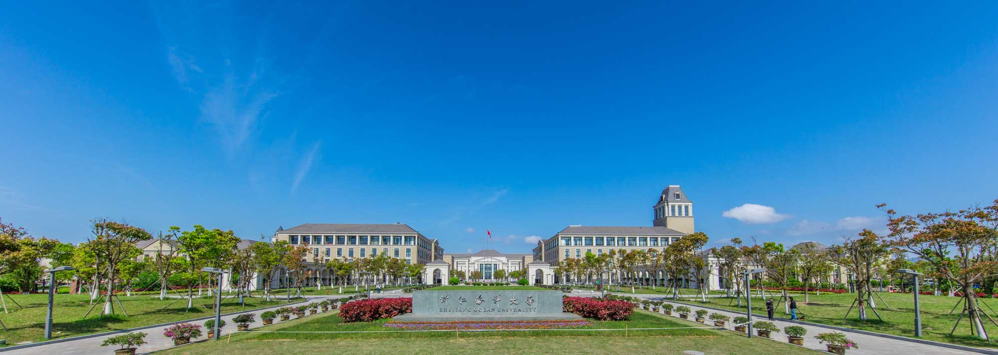
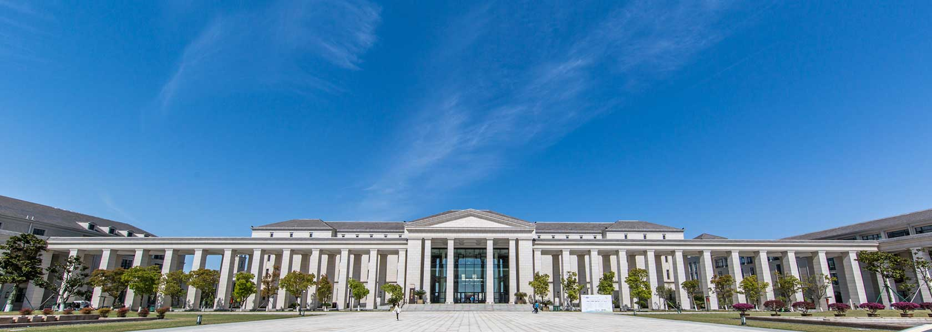
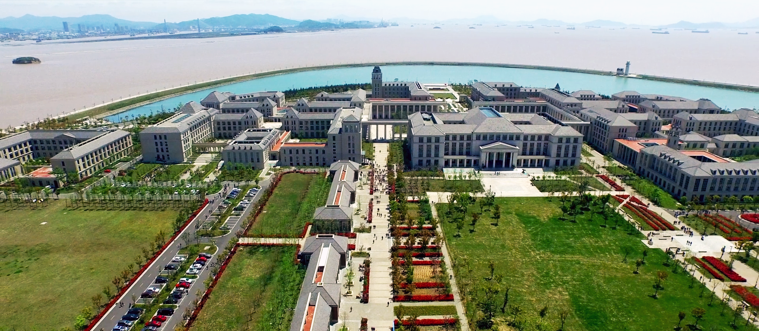

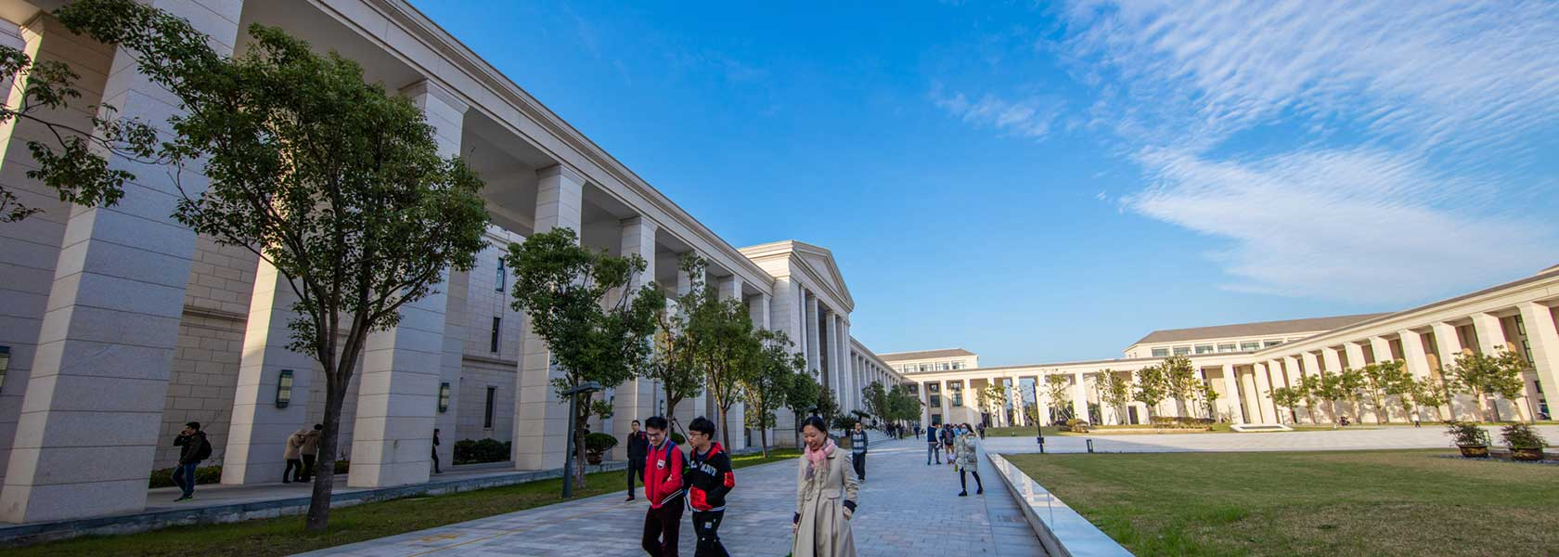

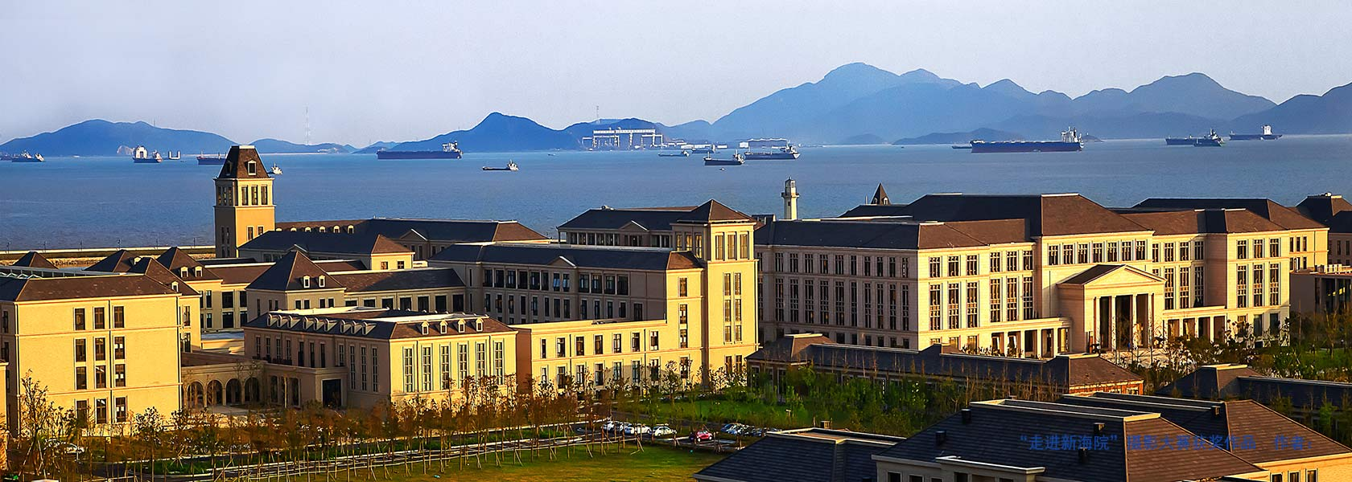
欢迎大家到我们浙江海洋大学来！
谢谢大家！

